Slide 1
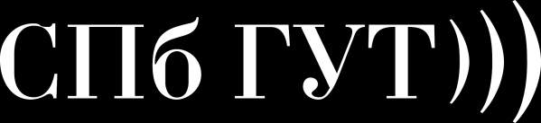
Санкт-Петербургский государственный университет телекоммуникаций им. проф. М.А. Бонч-Бруевича
Оптимизация приложений
на примере .NET/C#

Slide 2

Вступительная информация
Докладчик :
Давыдов Сергей, студент СПб ГУТ факультета ИКСС, по направлению Программная инженерия и вычислительная техника https://github.com/sergey-cs E-mail: prozerox2@yandex.ru
Научный руководитель:
Коробов Сергей Александрович, доцент кафедры программной инженерии и вычислительной техники (ПИВТ), заместитель декана факультета ИКСС
к.пс.н.
https://www.sut.ru/teaching/ft/ssskvt/kaf-cvti/kaf-cvit-sostav/korobovsa E-mail: serkor67@inbox.ru
Окружение и тесты:
BenchmarkDotNet v0.11.5
Windows 10.0.17134.765 (1803/April2018Update/Redstone4)
Intel Core i5-8250U CPU 1.60GHz (Kaby Lake R), 8 logical and 4 physical cores
DDR4 single rank 2.40 GHz
.NET Framework 4.7.2 (CLR 4.0.30319.42000), 64bit LegacyJIT/clrjit-v4.7.3416.0;compatjit-v4.7.3416.0
Все тесты лежат тут: https://github.com/sergey-cs/Report-28.05.19

Slide 3
ПЛАН
1. Проблемы и сложности оптимизационных работ
2. Оптимизация .NET приложений
2.1. Снижение нагрузки на GC (использование структур, использование пулов)
2.2. Маленькие хитрости Runtime`а дающие большой прирост производительности
2.3. Unsafe - Наступаем на пятки C/C++
3. Поговорим о хитростях CPU и работы памяти
3.1. Branch-Prediction
3.2. Cache-Lines

Slide 4
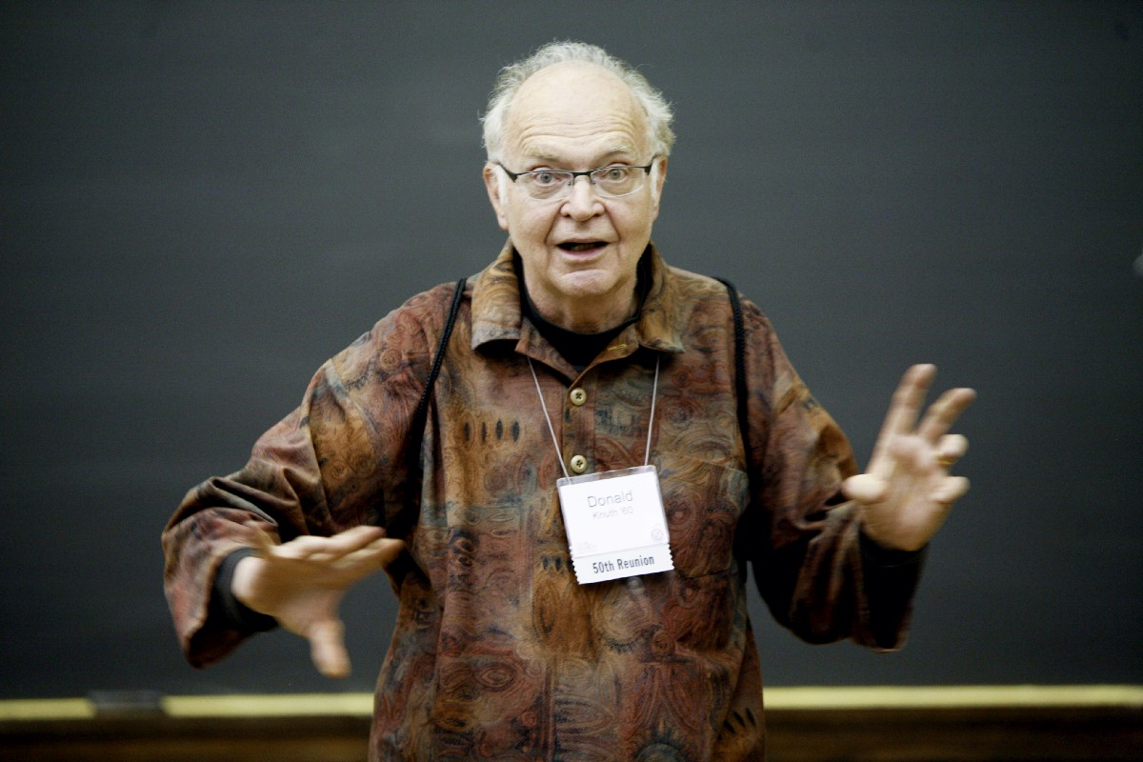
“Преждевременная оптимизация — корень всех зол”
Donald Knuth

Slide 5
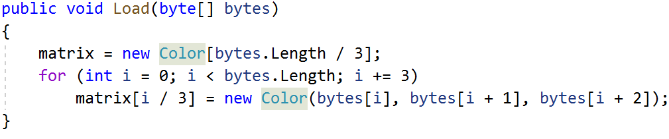
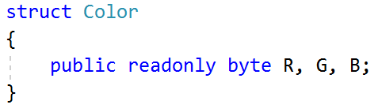
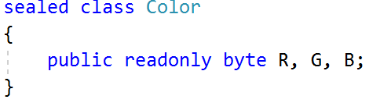
Снижение нагрузки на GC:
Использование структур

Slide 6
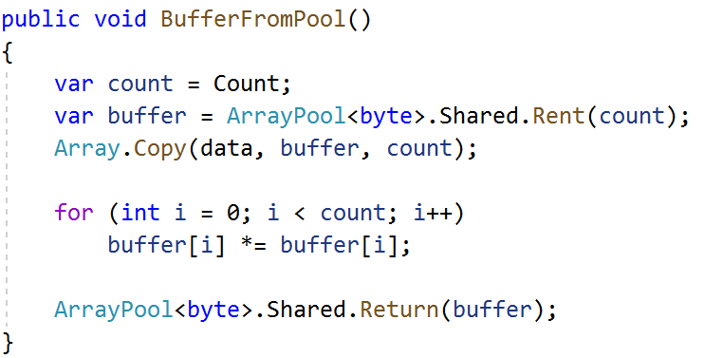
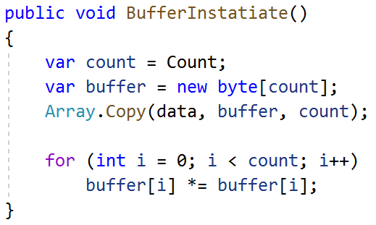
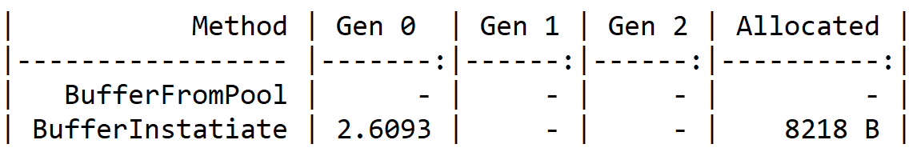
Снижение нагрузки на GC:
Использование пулов

Slide 7
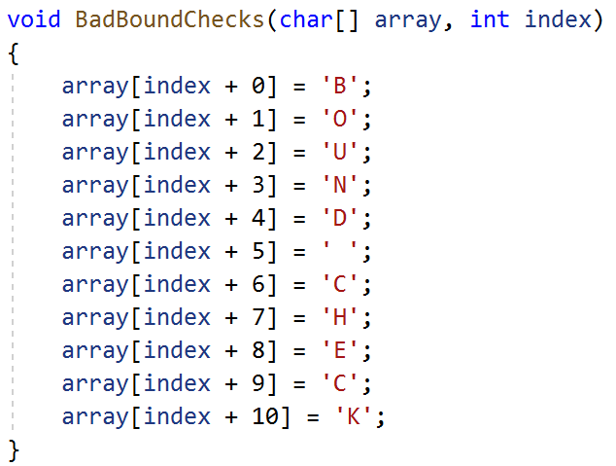
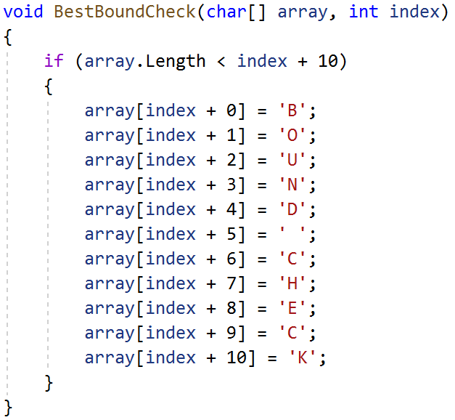
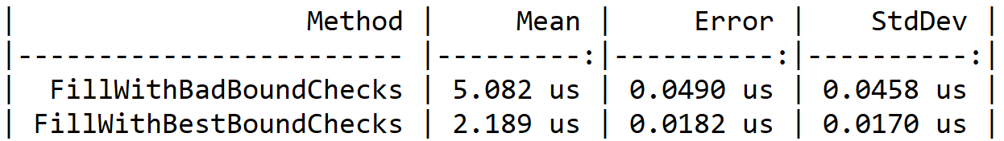
Хитрости Runtime`а:
Проверка индекса на выход за границу массива

Slide 8
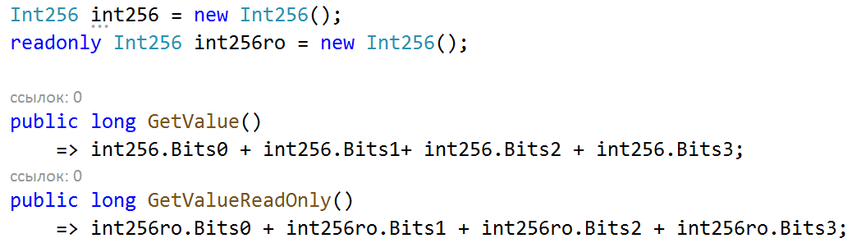
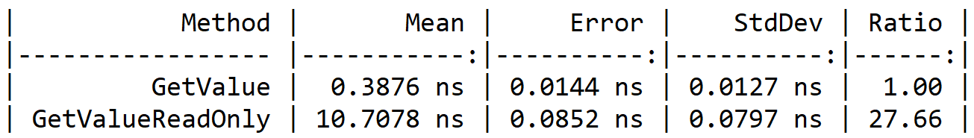
Хитрости Runtime`а:
Обращение к полям помеченным
как readonly

Slide 9
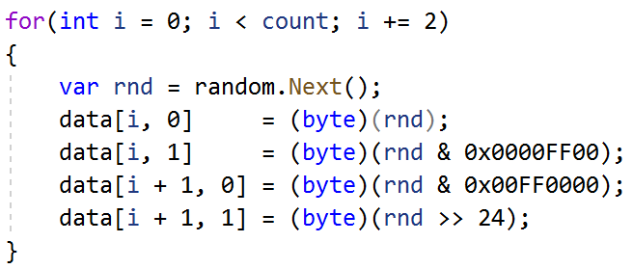
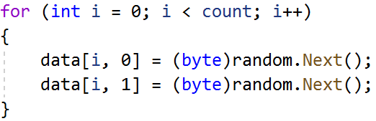
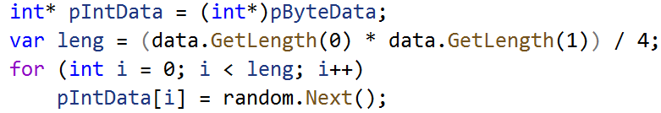
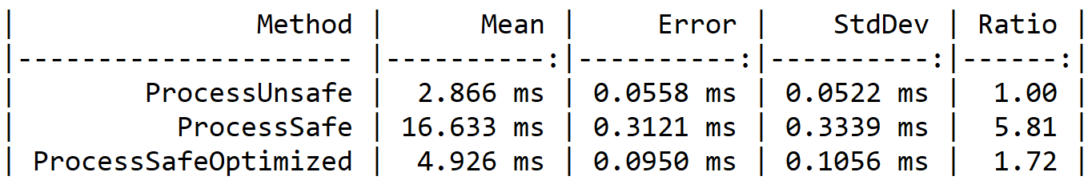
Unsafe
Наступаем на пятки C/C++

Slide 10
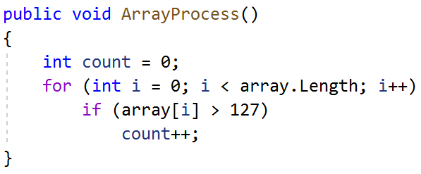
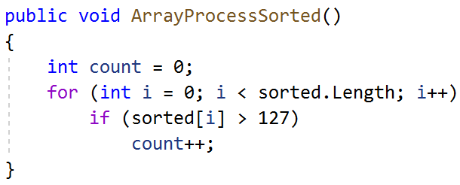
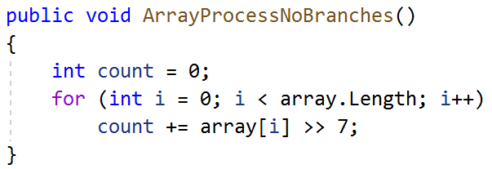
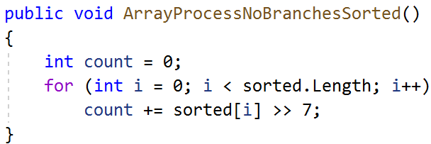
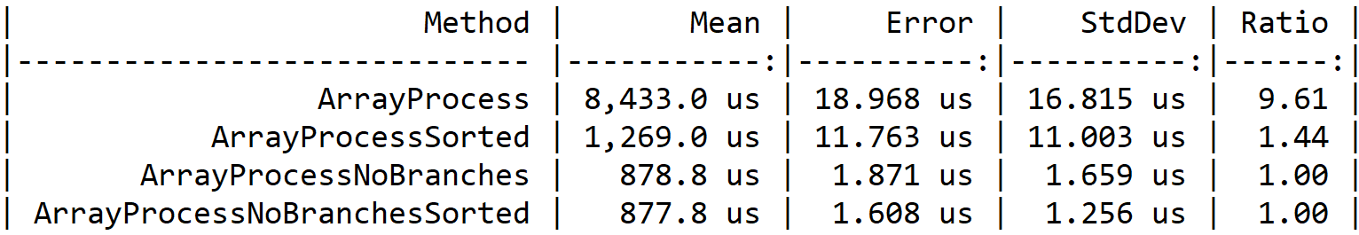
Хитрости CPU
Branch-prediction

Slide 11
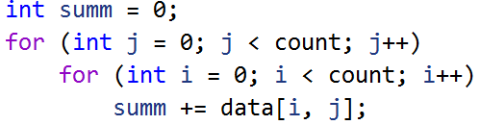
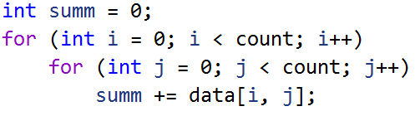
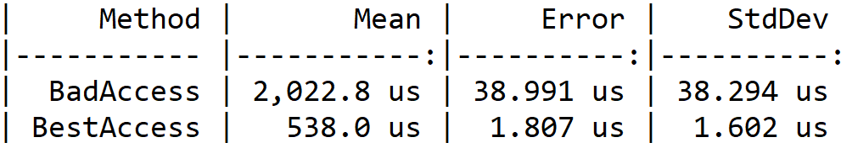
Хитрости CPU
Cache-line

